Slide 1
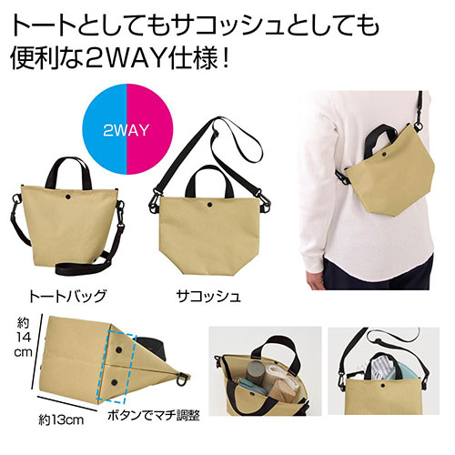
【提案書】
2WAYサコッシュトート
特徴
両サイドの下部にボタンがあり、これを留めるとフラットなサコッシュとして、外すとマチ付きのトートバッグとして使える便利アイテム。ショルダーベルトは長さ調整も可能で使い勝手抜群！
納期
納期スペース
仕様
素材：本体／ポリエステル(PVCコーティング) ハンドル／ポリプロピレン ショルダー部／ポリプロピレン・ポリアセタール ボタン／ポリアセタール ファスナー／ナイロン・亜鉛合金
サイズ：約26(底13)×14×20cm
包装：ポリ袋入り
お見積
お見積りスペース

